Slide 1
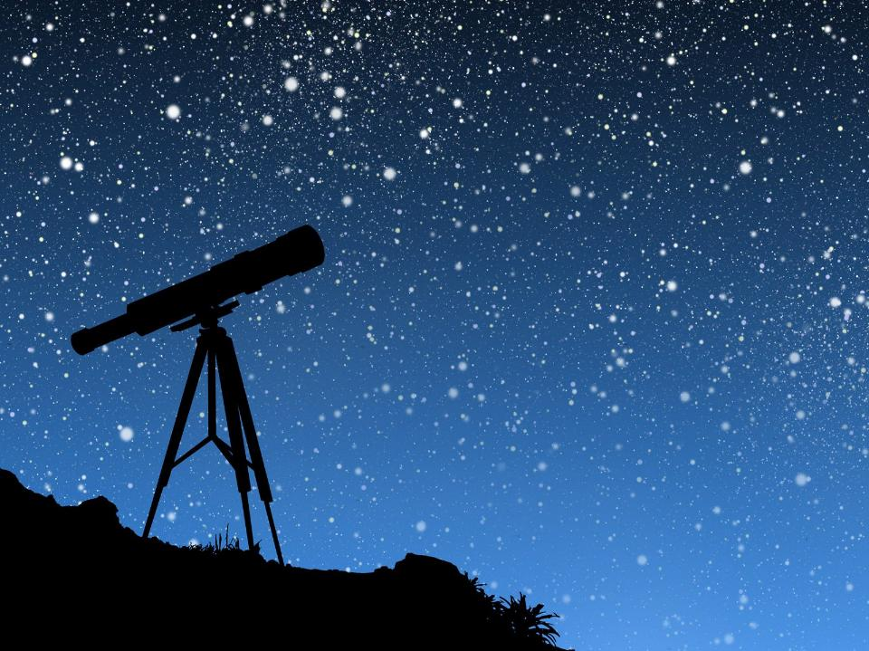
Наш класс
Педагог – психолог МБ СОШ № 25 г. Орла
Андреева Ирина Сергеевна

Slide 2
Тема занятия: «Наш класс»
Цель: научиться правилам общения в коллективе
Задачи:
научиться понимать людей;
научиться решать конфликты.

Slide 3

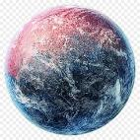
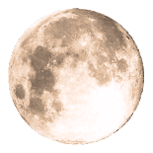

Звёзды можно сравнить с яркими, общительными, талантливыми людьми. У таких людей много разных идей, много увлечений. С такими людьми все хотят дружить.
Планеты двигаются по чёткой орбите, никогда не сбиваются с пути. И люди такого типа точно знают чего хотят, доводят начатое дело до конца. Умеют принимать решения и признавать свои ошибки.
- Спутники. Это робкие, нерешительные, неуверенные в себе люди. Часто замкнутые, не общительные, скромные. В то же время это надёжные товарищи, которые всегда придут на помощь. На этих людей можно положиться в трудный момент.
- Кометы. Яркие, импульсивные. У них масса новых идей. Они быстро загораются и быстро теряют интерес к делу. Часто берутся за разные дела, но не доводят начатое до конца, меняют свои решения.

Slide 4
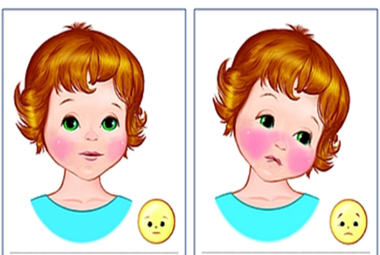
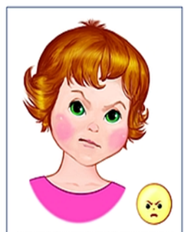
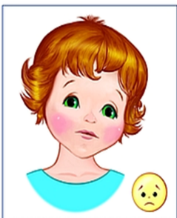

Slide 5
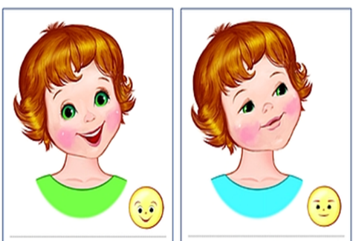
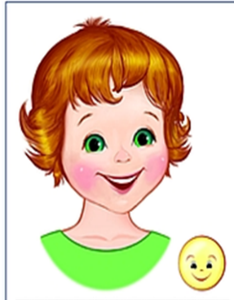
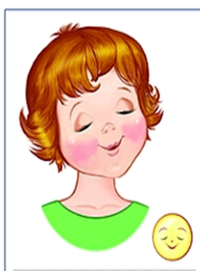

Slide 6
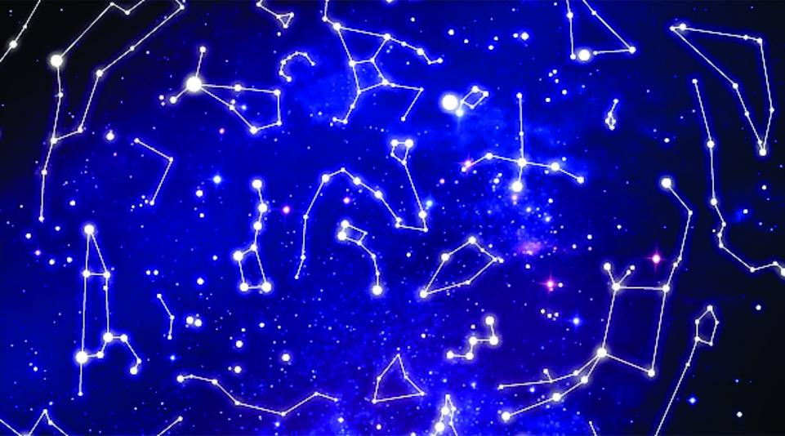
Спасибо за внимание

